Slide 1
10^{th.} 블로그
성지혜 최예은 최유정 최윤미

Slide 2
목차
01
02
03
04
05
주제 선정
팀원 역할
& 일정 관리
설계
주요 기능
느낀 점
My SQL
header
MVC
index
Wireframe
main
board
gallery
best
diary

Slide 3
01
주제 선정

Slide 4
01.
주제 선정
개인 블로그
수업시간에 회원가입, 회원정보 수정, 게시판 등 배운 내용을 바탕으로 블로그를 만들어
복습하는 개념으로 도움이 되고 추가적으로 기능을 넣어
수업시간에 배운 내용 외에 개인적인 공부를 하는데 도움이 될 것 같아 주제를 블로그로 선정하게 되었다.

Slide 5
02
팀원 역할 & 일정 관리

Slide 6
02.
팀원 역할
성지혜 ( 조장 )
최예은 ( 팀원 )
PowerPoint
Index
게시판
Best
발표
Main
Index - 프로필 사진
회원가입
로그인
회원정보수정
최유정 ( 팀원 )
최윤미 ( 팀원 )
README
Diary
Git-Hub
Gallery

Slide 7
02.
일정 관리
성지혜
10.28 [금]
게시판 프레임워크 구성
Index 페이지 프레임워크 구성
10.31[월]
게시판 글쓰기 기능 구현 및 오류 수정
11.01 [화]
게시판 글쓰기, 글 목록 완성[CSS 제외 ]
글 보기 오류 수정
검색기능 구현, 페이징 처리 기능 구현
11.02[수]
글 보기 상세출력 기능 구현
글 수정/삭제 기능 구현
댓글/ 대-댓글 기능 구현
11.03[목]
best 페이지 와이어프레임 구성

Slide 8
02.
일정 관리
성지혜
11.04 [금]
게시판 페이지 CSS
index 페이지 CSS
글 목록(list) 페이지 CSS
11.07 [월]
index 페이지 구조 수정
게시판 CSS꾸미기
글쓰기 기능 오류 수정
11.08 [화]
게시판 페이지 완성
best 페이지 구성, CSS 구조 잡기
11.09 [수]
Best 페이지 내용 입력 및 CSS
11.10 [목]
Best 페이지 CSS 꾸미기 완성
글 보기 페이지 목록보기 버튼 클릭이 이동 오류 수정
각 페이지 CSS 적용 안되는 페이지 수정
11.11 [금]
글 보기 페이지 이전, 이후 페이지로 이동하는 기능 추가 구현

Slide 9
02.
일정 관리
최예은
11.01 [화]
회원정보 수정기능 완성
11.02[수]
전체 CSS 제작
11.03[목]
전체 CSS 완성
11.04 [금]
Main페이지 제작 및 CSS 꾸미기
11.06 [일]
클릭하면 상단으로 이동하는 Script 제작
11.07 [월]
Main 페이지 제작
11.10 [목]
프로필 사진 수정 기능 추가 구현

Slide 10
02.
일정 관리
최유정
10.28 [금]
다이어리 와이어프레임 구성
10.31[월]
다이어리 기능 구현
Main페이지( 글 미리보기) 구현
글 작성 메소드 구현
11.01 [화]
다이어리 글 쓰기 메소드 구현 및 CSS
감정 번호 가져오기 메소드
선택한 날짜 가져오기 메소드
감정 DB 가져오기 메소드( 테이블 구현 )
11.02[수]
감정 더블 클릭 시 수정 메소드 구현
감정 hover, click, 배경 CSS
지난 일기 클릭 시 완료 도장이 찍힌 배경 이미지로 이동
지난 일기 이동 및 오늘의 일기로 이동
11.03[목]
다이어리 HTML 구조 수정 및 CSS

Slide 11
02.
일정 관리
최유정
11.04 [금]
완료 도장을 따로 찍어주는 메소드로 변경
일기 배경 더블클릭 시 바뀌게 해주는 메소드 구현
이미 쓴 일기가 있으면 더 이상 insert 안되도록 막아주는 메소드 구현
오늘의 일기 수정 메소드 구현
오늘의 일기가 있는지 확인하는 메소드
오늘의 일기 수정해주는 메소드
감정 수정 메소드 선택할 수 있도록 confirm으로 변경
11.08 [화]
선택한 하트 gif 제작
목록에 있는 하트 gif 제작
제목 배경 리본 png제작
배경 이미지 수정
11.09 [수]
로그인 시 회원번호를 세션에 저장하는 함수
Hover 시 기능 알려주는 함수 구현
11.10 [목]
일기 수정/ 작성 시 이미지 번호와 같이 저장
지난 일기 불러올 때 감정과 이미지도 같이 출력
날짜를 선택하지 않았거나 오늘이 아니면 작성하지 못하도록 기능 구현
일기를 쓰지 않았다는 확인 도장 추가
Hover시 기능 설명 및 알림 함수 제작
로그인 시 기본 감정 insert 함수 제작
11.11 [금]
이미 테이블을 가지고 있는지 확이나는 함수 구현
CSS 수정

Slide 12
02.
일정 관리
갤러리 – 사진 등록/삭제, 목록보기, 상세조회
최윤미
11.01 [화]
갤러리 개시 등록 및 레이아웃 구성
11.02[수]
갤러리 전체 출력 메소드 생성
11.03[목]
프로젝트 Git 생성 및 통합
11.04 [금]
갤러리 전체 출력 및 상세 확인 기능 구현
11.08 [화]
갤러리 목록보기 페이지 구현
11.09 [수]
갤러리 삭제버튼 기능 구현
11.10 [목]
DB 추가 및 로그인 멤버와 연결 기능 추가 구현
11.11 [금]
갤러리 전체 CSS 꾸미기

Slide 13
03
설계

Slide 14
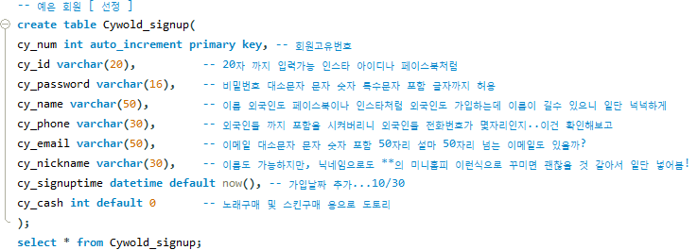
03.
설계
회원가입

Slide 15
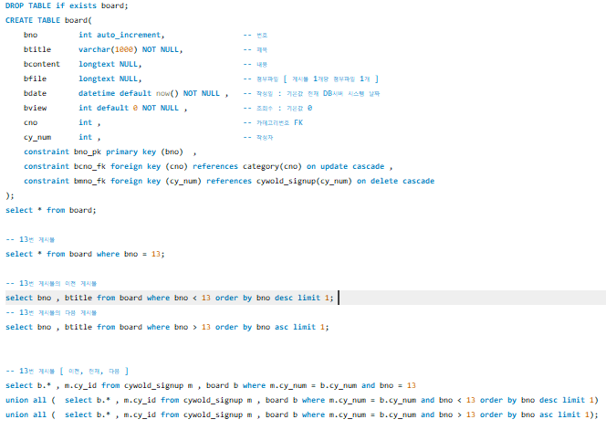
03.
설계
게시판

Slide 16
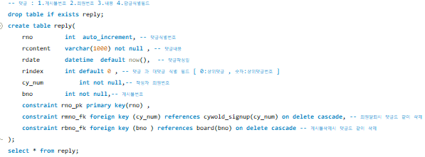
03.
설계
댓글/ 대-댓글

Slide 17
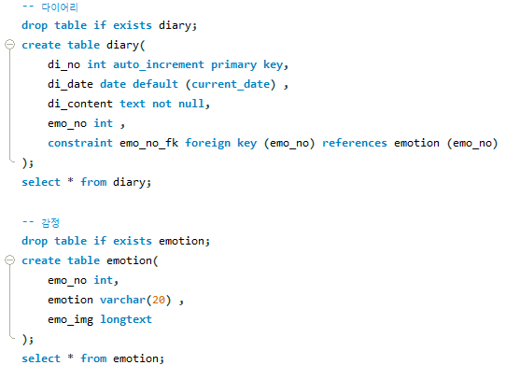
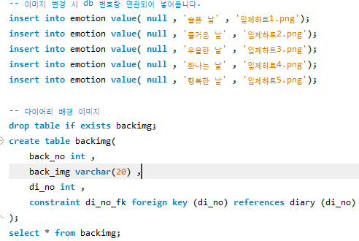
03.
설계
다이어리

Slide 18
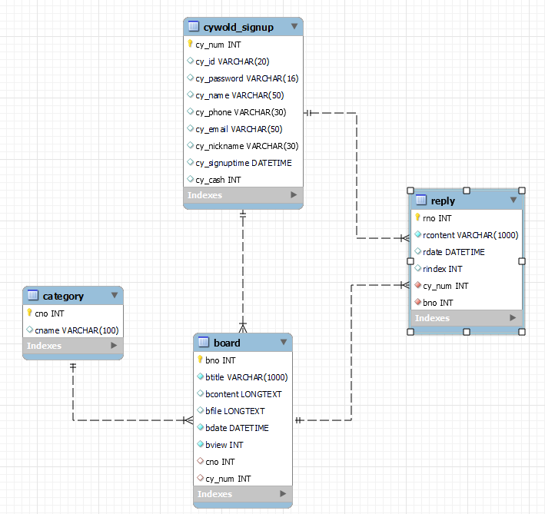
03.
설계
전체 - MVC
회원가입
댓글/대 댓글
게시판

Slide 19
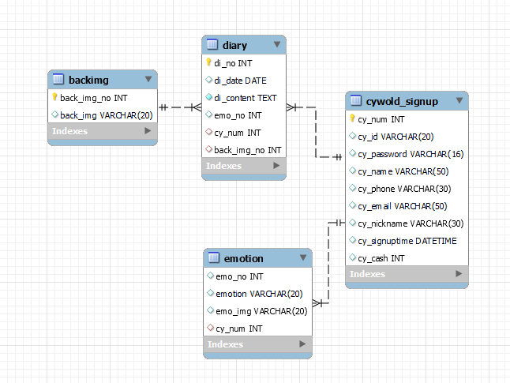
03.
설계
다이어리 - MVC

Slide 20
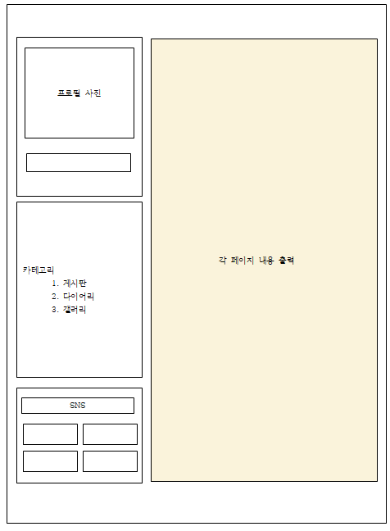
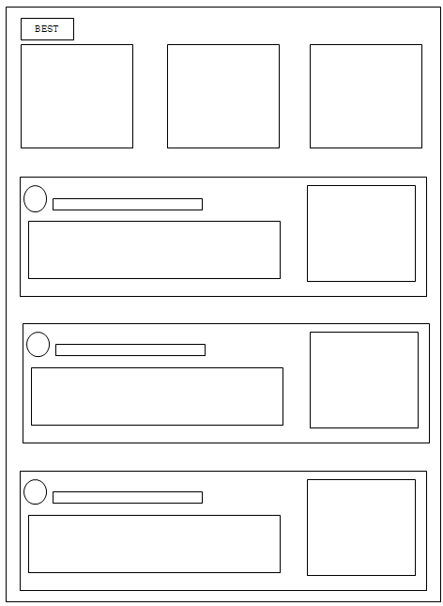
03.
설계
Index, Best

Slide 21
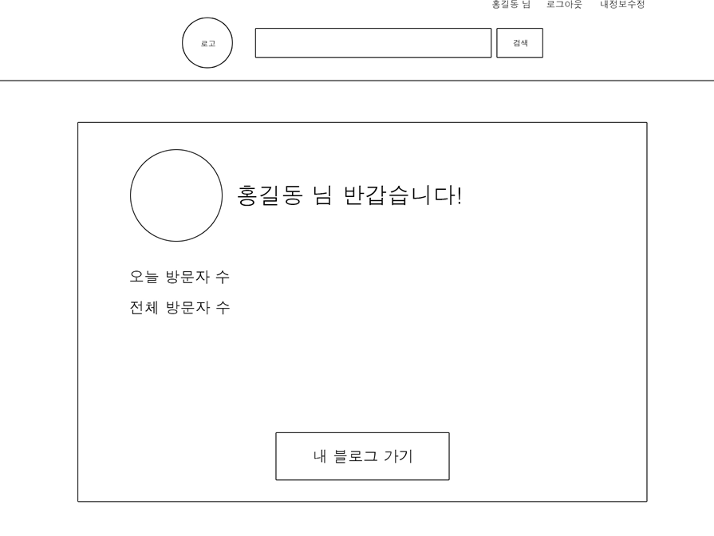
03.
설계
Main

Slide 22
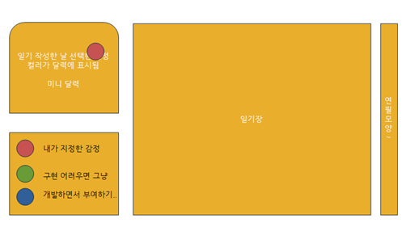
03.
설계
다이어리

Slide 23
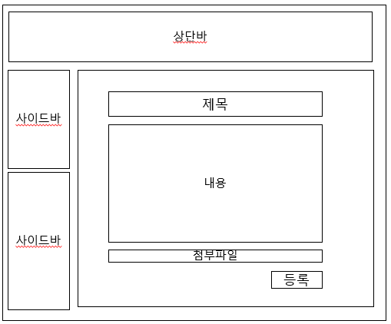
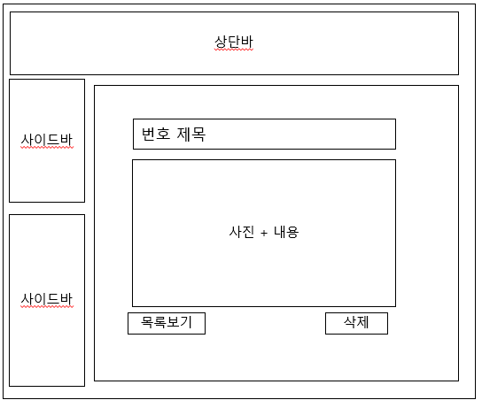
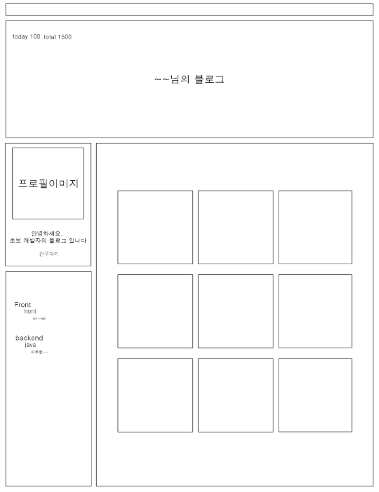
03.
설계
갤러리

Slide 24
04
주요 기능

Slide 25
04.
주요 기능
Text
Text
Text
Text
Text
Header
header는 position:flxed를 주어 스크롤을 내려도 고정이 되어있어 페이지를 넘어갈 때 편리함을 주었다.

Slide 26
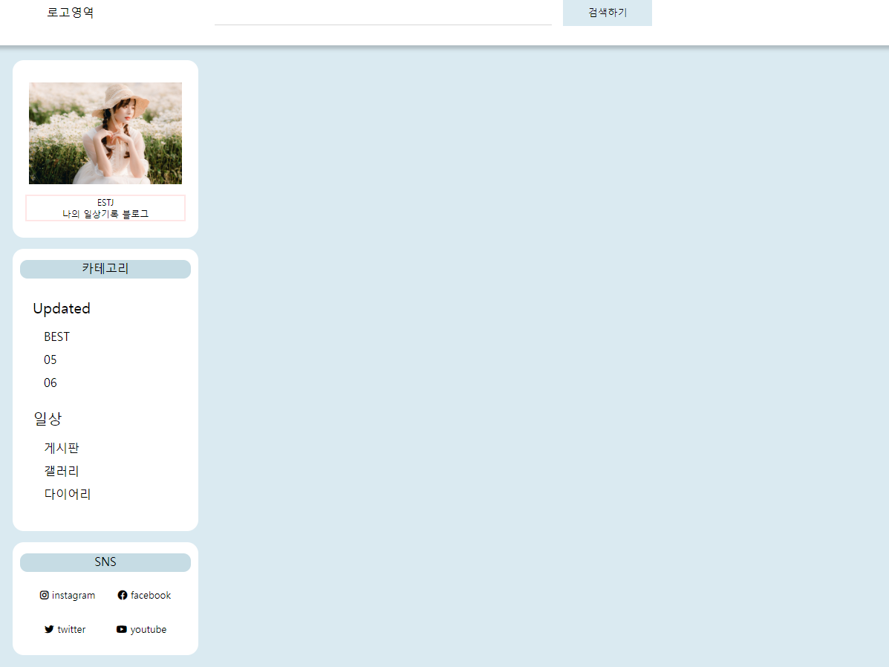
04.
주요 기능
Index
비동기식 페이지 이동 처리를 위해 프로필 사진, 카테고리, SNS 테이블 고정
사진과 별명, 블로그 간단한 인사말을 표시하여 프로필 설정
<a> 태그를 사용하여 각 BEST, 게시판, 갤러리, 다이어리 창의 띄우도록 설정
SNS에서 <a>태그를 걸어 사이트에 직접 접속 할 수 있도록 주소를 입력
.clist a:hover{
color: purple; hover을 사용하여 마우스 포인터를 가져갔을때 색상이 변경되도록 설정했다.}

Slide 27
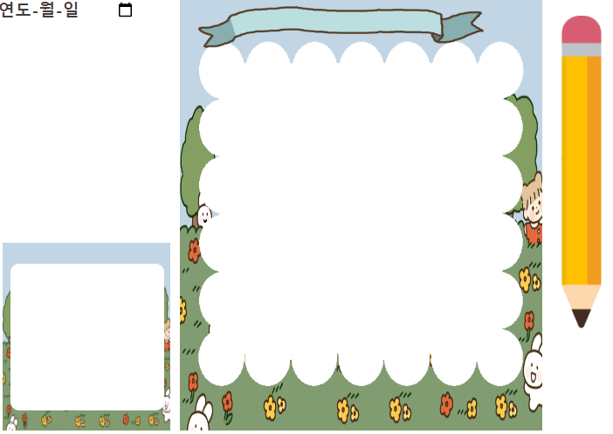
04.
주요 기능
Diary
-- 감정 테이블 관련
alreadytable() // 로그인한 회원의 감정 테이블 레코드가 존재하는지 확인하기 ( 여러 번 저장되면 안되기 때문 )
youremotable() // 위 함수 결과 레코드가 없다면 추가해주기
getemotiontable() // DB에 있는 감정 테이블 값 나타내기
-- 다이어리 불러오기 관련
load_diary() // 선택한 날짜의 일기 불러오기
changebackno() // 선택한 날짜의 감정 가져오기
change_back_img() // 테마 변경해주기
loadtoday() // 오늘 일기장으로 전환 - 테마/내용 기본값으로 변경
-- 다이어리 수정 및 작성 관련
ifalreadywr() // 오늘 일기가 있는지 확인하기
update_today_di() // 오늘 일기 수정하기
writediary() // 다이어리 작성하기
choiceemono(no) // 선택한 감정 이미지 나타내주고 변수에 저장해두기
-- 그 외
oncealarmback() // 한번만 테마 변경 기능 있다고 알려주기
get_cy_num() // 세션에 회원번호 저장하기
sessionremove() // 세션에 저장된 회원번호 지우기

Slide 28
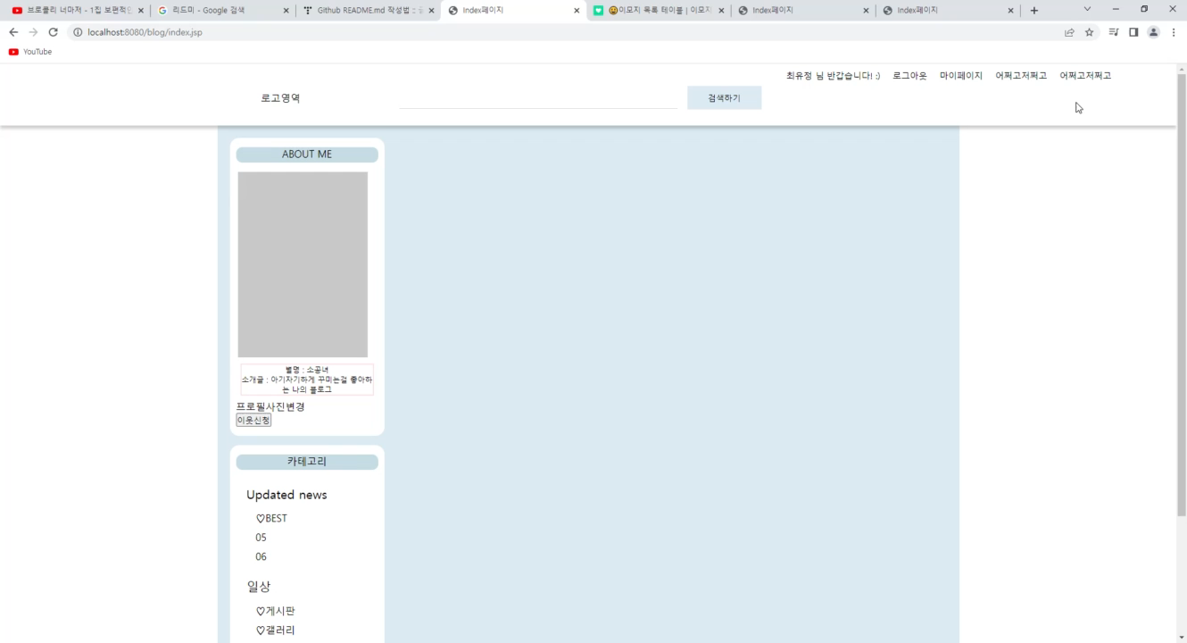
04.
주요 기능
Diary 영상

Slide 29



















04.
주요 기능
Gallery – 제작한 이미지

Slide 30
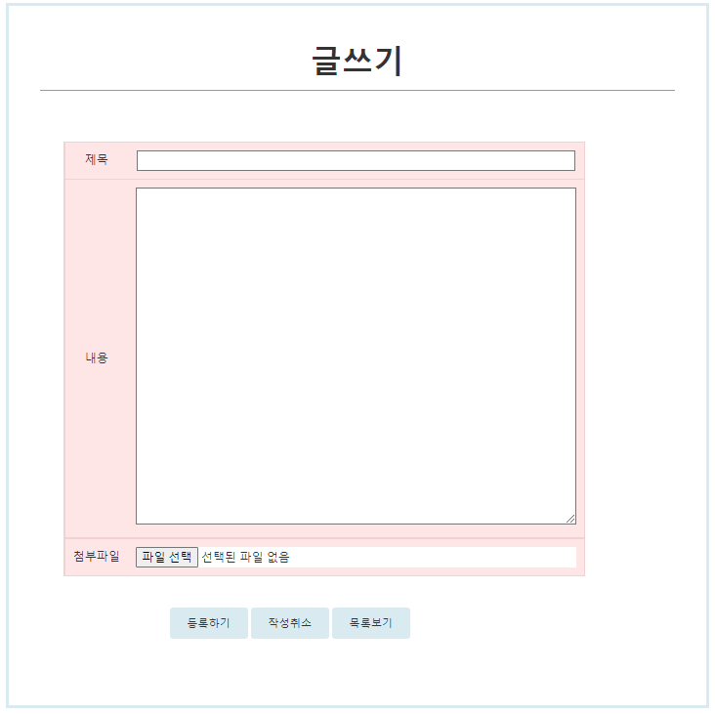
04.
주요 기능
Text
board – 글 쓰기
제목, 내용, 첨부파일 입력 후 게시물을 등록 ( 첨부파일은 선택사항 )
작성 취소 버튼은 type = “reset”으로 하여 입력한 내용이 모두 삭제되도록 설정
목록보기 버튼은 onclick에 해당 페이지로 전환되도록 경로를 입력해주었다.

Slide 31
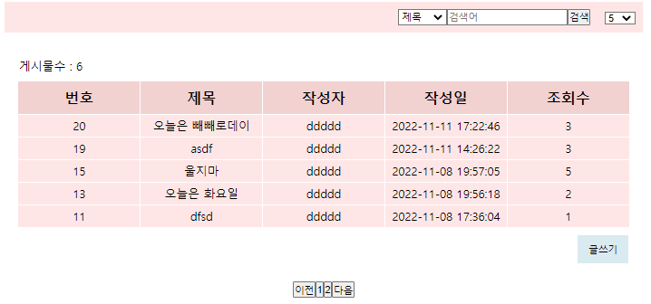
04.
주요 기능
board – 글 목록
검색 기능 – 제목/ 내용/ 작성자 구분
게시물 수 출력 – 5배수 단위로 지정하여 게시물 수 처리
5개로 설정한 경우 게시물 수가 5개 이상이 되면 페이지 처리 기능으로
다음 2페이지가 생성되어 게시물이 넘어간다. (페이징 처리 기능 사용 )
데이터 베이스 정의
Bno : auto_increment를 사용하여 자동번호 부여
Btitle : 작성한 제목을 표시
Bcontent : 작성한 내용을 표시
Bfile : 등록한 첨부파일 표시
Bdate : datetime default now()를 사용하여 작성한 날짜와 시간을 표시
Bview : 조회수를 표시

Slide 32
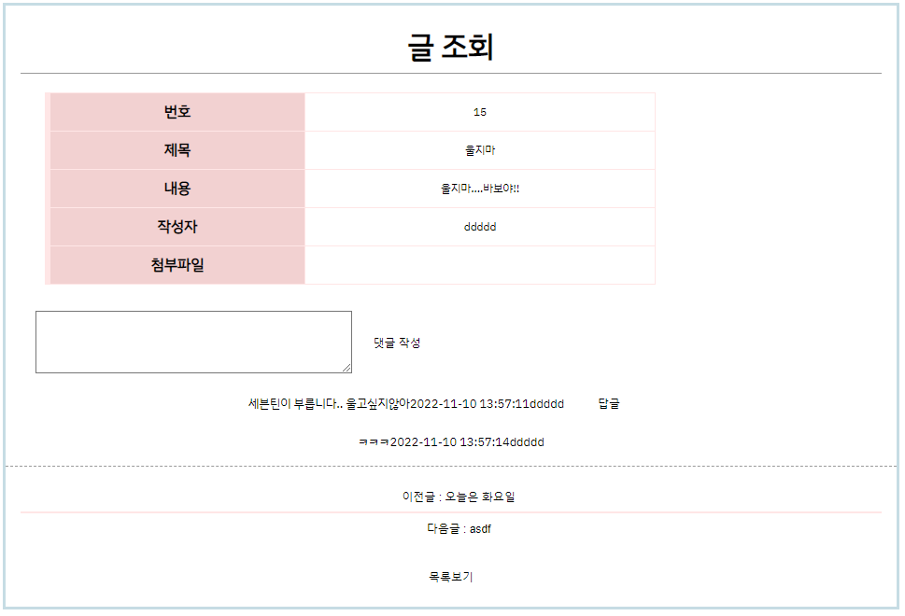
04.
주요 기능
board - 글 보기
글쓰기에서 입력한 제목, 내용, 첨부파일을 나타낸다.
번호 → 자동 번호 지정
작성자는 회원 ID로 구분
댓글 작성
대-댓글 작성
이전 글 제목 출력 / 이동
다음 글 제목 출력 / 이동
Rno : auto_increment를 사용하여 자동번호를 부여
Rcontent : 댓글작성 내용을 표시
Rdate : datetime default now()를 사용하여 댓글을 작성한 날짜와 시간을 표현
Rindex : default 0 을 사용하여 댓글과 대-댓글을 식별하는 필드를 지정
Cy_num : 댓글을 작성한 작성자의 회원번호를 구분
Bno : 댓글을 작성한 게시물을 번호를 표시

Slide 33
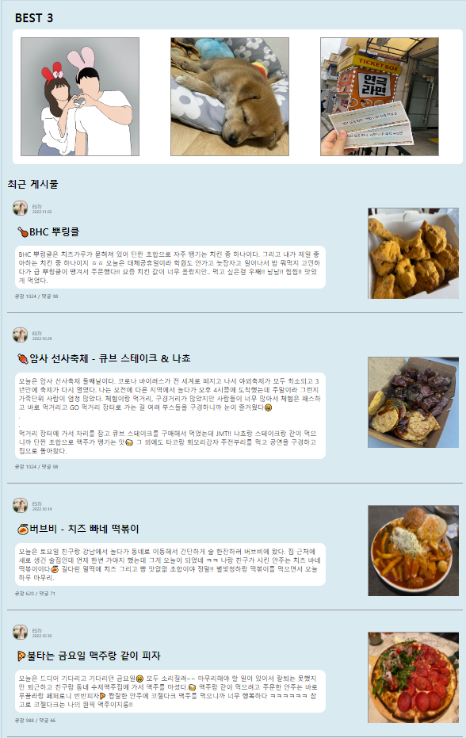
04.
주요 기능
Best
BEST 3
.container:hover .overlay { height: 100%; }
/* 애니메이션 효과 */
.text {
color: gary;
font-size: 20px;
position: absolute;
top: 50%;
left: 50%;
-webkit-transform: translate(-50%, -50%);
-ms-transform: translate(-50%, -50%);
transform: translate(-50%, -50%);
text-align: center;
}
최신 글
hover를 사용하여 이미지에 마우스 포인터를 올렸을 때 이미지 확대 애니메이션 추가
.me_img:hover { transform: scale(1.5); }

Slide 34
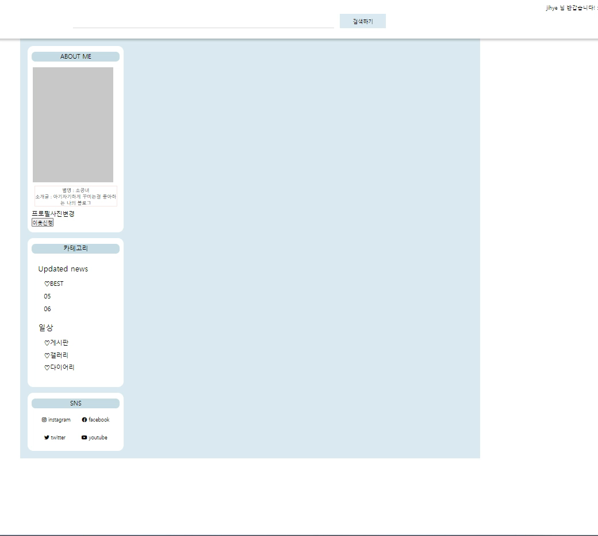
04.
주요 기능
Best - 영상

Slide 35
05
느낀 점

Slide 36
05.
느낀 점
성지혜
이번 팀 프로젝트는 팀원들과 의사소통이 많이 부족하다는 것을 느꼈다.
처음 주제를 정하고 큰 틀을 잡아서 서로 어떻게 페이지를 구성하고 기능을 추가할 것인지만 이야기하고 완성하는 것에 의미를 두어
각자 페이지를 만들면서 중간에 어느정도 기능을 구현하였는지 확인하는 과정에서 서로 구현하려는 기능에 대해 이해하는 일이
생겨서 기능에 오류가 생기고 잦은 의사소통 마찰이 있었다.
서로의 의견 조합을 다시 기능을 구현하는 과정에서 시간 서로의 시간이 낭비되지 않게 다음부턴 역할분담을 정한 후
어떻게 구성할 것인지 상세하게 이해기하고 팀원이 이해하였는지를 확인해야 할 것 같다.
최예은
코드를 쳐서 기능을 완성하는 것도 중요하지만 서로서로 소통하는 것도 기능을 완성 하는것 만큼 중요하다는 것을 깨달았다.

Slide 37
04.
느낀 점
최유정
내가 만들고 싶은걸 만드니 재미있었다.
따라서 코드 치는 것보다 공부가 많이 되었고 욕심나서 이거 저거 계속 추가하기는 했지만
생각해보면 처음에 만들고자 했던 주요기능( 블로그 주인만 작성 가능 )부분과는 상관없는게 만들어졌다.
막연하게 누가 이미 회원 구분 코드를 만들어 뒀을 줄 알고 내 것에만 신경 쓴 것같아 팀원과의 소통 및 역할분담이 원활하지 않았던 것 같아서 조금 아쉽다.
최윤미
처음에 DB, 기능부분을 정하고 시작하는 것에 대한 중요성을 느꼈고,작업하면서 안되는 부분이나 모르는 부분은 수업시간에 배운 것을 참고하였는데
다시 한번 더 보게 되면서 코드에 대한 흐름에 대한 이해가 된 것 같다.

Slide 38
Thank you
3조 발표를 마무리합니다.

